Slide 1
agwmail.com
Agent Web Mail
Bernardo Breder

Slide 2
Índice
Motivação
Problemas
Objetivo
Solução
Aplicação
Banco de Dados
Demo
Trabalhos Futuros
Conclusão
@LES/PUC-Rio

Slide 3
Motivação
Entre os funcionários de uma empresa, o uso de email representa uns dos principais meio de comunicação
Entre os agentes, a mensagem representa o principal meio de comunicação
Porque não unir a comunicação entre os funcionários e os agentes em um única programa
@LES/PUC-Rio

Slide 4
Motivação
Cada funcionário de uma empresa poderia ter seu próprio agente que tentasse responder ou classificar os seus emails baseado em históricos ou em conhecimentos adquiridos
Um exemplo prático de um algoritmo de agente que interfere nas mensagens do seu usuário é o “coletor de span”, na qual exclui todas as mensagens das quais não se deseja receber
Basicamente, o agente irá responder algoritmos descritos no email, automaticamente, sem a interação do funcionário.
@LES/PUC-Rio

Slide 5
Problemas
Como projetar um agente para responder ou classificar uma mensagem ?
Como projetar um agente que possa responder a execução de um algoritmo vindo de uma mensagem ?
@LES/PUC-Rio

Slide 6
Objetivos
Construir um ambiente de troca de mensagens entre usuário
Cada usuário terá um agente que irá tentar responder a suas mensagens ou tentar atribuir uma operação a ela
@LES/PUC-Rio

Slide 7
Solução
Criar um aplicativo web para realizar as trocas de mensagens e executar os algoritmos descritos para os agentes
O aplicativo web irá se chamar “agent web mail” na qual poderá ser publicado no endereço “www.agwmail.com”
O publico alvo são desenvolvedores que dominam linguagens de programação
@LES/PUC-Rio

Slide 8
Solução
O agwmail possuirá os seguintes espaços:
  Ler mensagem não tratada pelo agente
  Escrever novas mensagens
  Confirgurar o agente
  Escrever um script
@LES/PUC-Rio

Slide 9
Solução
A tela de “Inbox” irá mostrar todas as mensagens não tratadas pelo agente
As mensagens dessa tela, não indicam que elas venham de um algoritmo
@LES/PUC-Rio

Slide 10
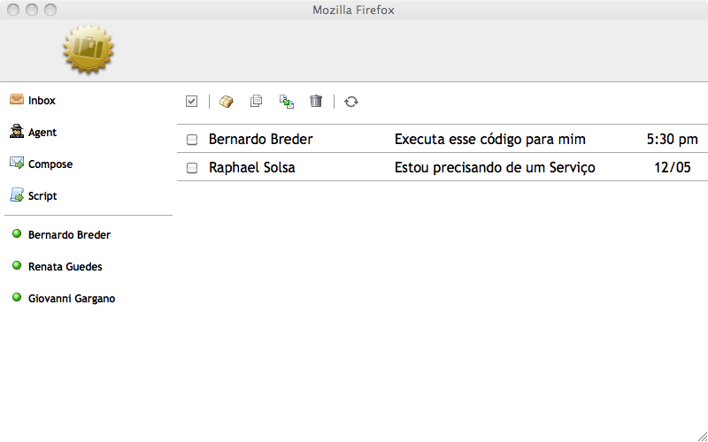
Solução
@LES/PUC-Rio

Slide 11
Solução
A tela de “Compose” tem a função de escrever uma mensagem para destinatários fixos
As mensagens produzidas por essa tela permite incluir script para a qual o agente destino possa processar
@LES/PUC-Rio

Slide 12
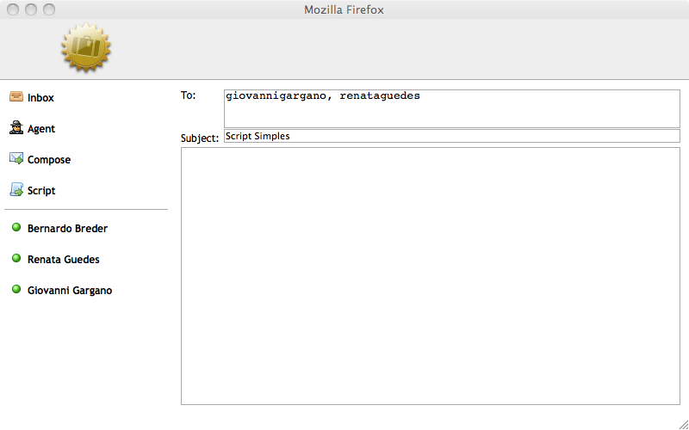
Solução
@LES/PUC-Rio

Slide 13
Solução
A tela de “Script” tem a função de escrever um algoritmo que poderá ser executado em diferentes máquinas, em forma de mensagens.
@LES/PUC-Rio

Slide 14
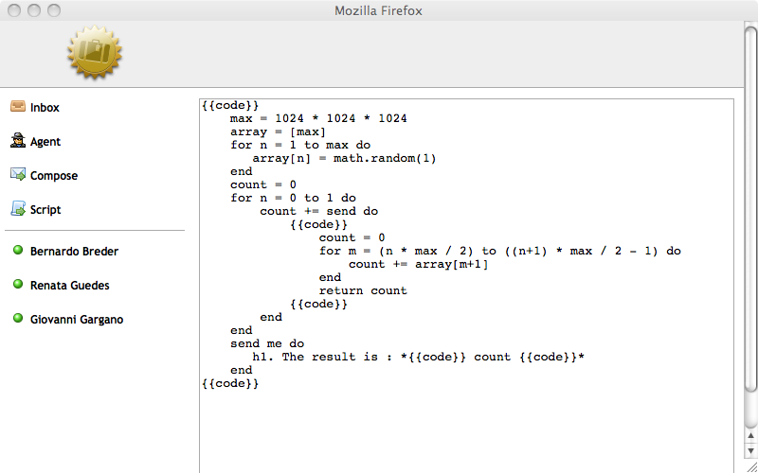
Solução
@LES/PUC-Rio

Slide 15
Solução
A tela de “Agent” configura o estado do agente do usuário, no momento.
A tela é representado na forma de sistema de arquivo
Nessa tela, é possível visualizar
  Todos os processos que estão sendo executados
  Todas as bibliotecas disponíveis
  Criar novas biblitecas
@LES/PUC-Rio

Slide 16
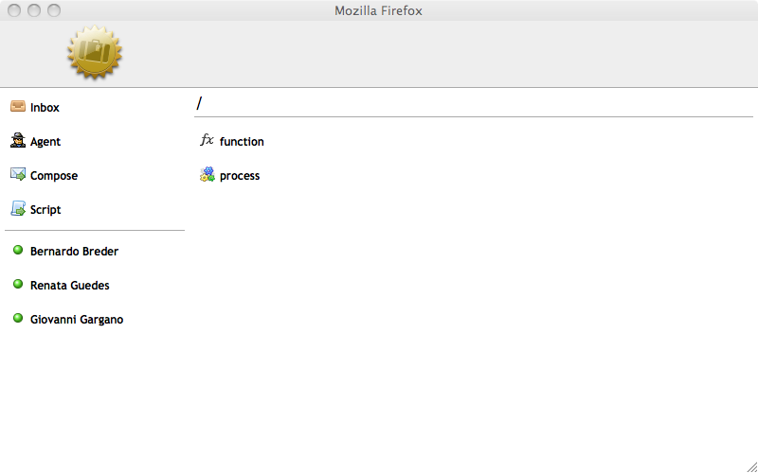
Solução
@LES/PUC-Rio

Slide 17
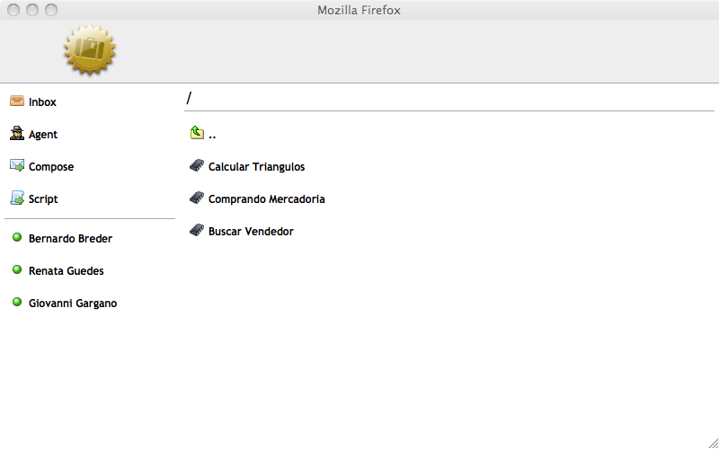
Solução
@LES/PUC-Rio

Slide 18
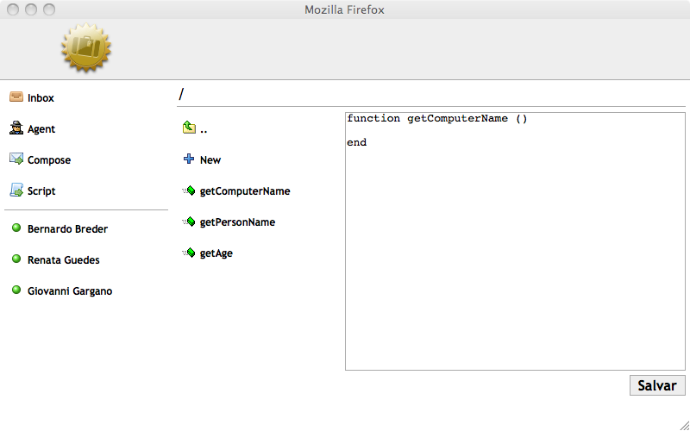
Solução
@LES/PUC-Rio

Slide 19
Aplicação
Criar comportamentos de Agentes para melhor tratar as mensagens dos funcionários
  Controle de Span
  Classifica e Organiza Mensagens
  Anexa Documento relacionados
Criar uma conta de Agente para disponibilizar serviços de Cloud Computer
  Um agente pode disponibilizar serviços de armazenamento ou de processamento
Usar de contas de Agentes para realizar um processamento em uma Grid de Agentes
  Enviar algoritmos paralelizável para Agentes amigos
@LES/PUC-Rio

Slide 20
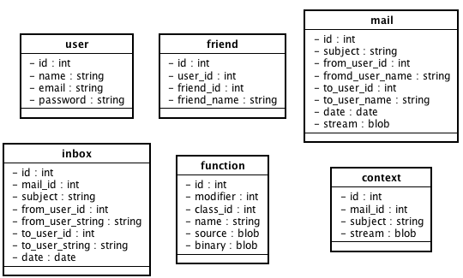
Banco de Dados
@LES/PUC-Rio

Slide 21
Demo
Construir e Demonstrar Interações entre multiplos agentes se comunicando através de mensagens do sistema
A demonstração irá mostrar um usuário externo ao sistema publicando um currículo no departamento de RH de uma empresa
@LES/PUC-Rio

Slide 22
Trabalhos Futuros
Aumentar a gerência de processos para os usuários “randomicos”
Aumentar o propagação de tarefas de email para seus colegas, caso necessário
Versonar as bibliotecas de usuários
Gerar compartilhamento de biblitecas entre usuários
@LES/PUC-Rio

Slide 23
Conclusão
Tem muito para fazer
O agwmail representa um software muito diferente do mercado
Buscando por aplicações
@LES/PUC-Rio

